Slide 1
Wisselkoersen
De externe waarde van de munt

Slide 2
Voorbeelden van vraag en aanbod
Vraag naar dollars
Niet-Amerikanen die Amerikaanse goederen willen kopen en daarom deze dollars nodig hebben.
Niet-Amerikanen die in Amerika op vakantie willen gaan en daarom deze dollars nodig hebben.
Niet-Amerikanen die in Amerika willen beleggen of investeren en daarom deze dollars nodig hebben.
Aanbod van dollars
Amerikanen die buiten de VS op vakantie willen gaan en daarom hun dollars willen ruilen voor andere valuta.
Amerikanen die goederen van buiten de VS willen importeren en daarom hun dollars willen inruilen.
Amerikanen die buiten de VS willen beleggen of investeren.

Slide 3
Evenwichtskoers en appreciatie
Koers dollar in euro’s Koers dollar in euro’s
Qv1
Qa
Qv2
Qa
Qv1
K2
appreciatie
K1
Hoeveelheid dollars Hoeveelheid dollars
Moment 1 Moment 2 t.o.v. moment 1

Slide 4
Betalingsbalans en wisselkoers
Ontvangsten
Betalingsbalans
Betalingen
Wanneer wij geld ontvangen uit het buitenland (bijv. vanwege export van producten), willen we graag euro’s ontvangen.
Buitenlanders moeten dus hun eigen munt omruilen voor euro’s:
zij vragen euro’s op de valutamarkt
Wanneer wij geld moeten betalen aan het buitenland (bijv. vanwege import van producten), willen die bedrijven graag hun eigen valuta ontvangen.
Wij moeten dus onze euro omruilen voor die andere valuta:
dit is dus aanbod van euro’s op de valutamarkt
Overschot
BB
ontvangsten > betalingen
op de betalingsbalans
vraag€ > aanbod€
valutamarkt
Wisselkoers ↑
Tekort
BB
ontvangsten < betalingen
op de betalingsbalans
vraag€ < aanbod€
valutamarkt
Wisselkoers ↓

Slide 5
Betalingsbalans
Systematisch overzicht van alle transacties van een land met het buitenland gedurtende 1 jaar
Op de goederenrekening wordt de import en export van (stoffelijke) goederen bijgehouden.
Op de financiële rekening worden bijgehouden:
Internationale kredietverlening en aflossingen
Directe investeringen in het buitenland
Internationale beleggingen
Op de inkomensrekening worden de betaalde en ontvangen primaire inkomens aan/uit het buitenland genoteerd. Het gaat dus om de import en export van productiefactoren.
Inkomensoverdrachten zijn bedragen die je aan een ander geeft, zonder direct aanwijsbare tegenprestatie.
Op de inkomensoverdrachtenrekening worden de betaalde en ontvangen inkomensoverdrachten aan/uit het buitenland genoteerd.
Het gaat bijvoorbeeld om:
(deel van de) ontwikkelingshulp
Lidmaatschapsbijdrage EU / Navo
Vermogensoverdrachten zijn – net als inkomensoverdrachten- bedragen die je aan een ander geeft, zonder direct aanwijsbare tegenprestatie.
Alleen gebruikt de ontvanger het geld nu voor een investering.
Op de vermogensoverdrachtenrekening worden de betaalde en ontvangen vermogensoverdrachten aan/uit het buitenland genoteerd.
Het gaat bijvoorbeeld om:
(deel van de) ontwikkelingshulp
Subsidiebijdrage EU voor aanleg infrastructuur
Op de salderingsrekening staat het totale overschot/tekort van betalingen en ontvangsten van het land in deze periode.
Bij een overschot zal de deviezenvoorraad van het land groeien.
Een tekort leidt tot het kleiner worden van de deviezenvoorraad bij de centrale bank.
Op de dienstenrekening wordt de import en export van (niet-stoffelijke) goederen (diensten) bijgehouden.
Toerisme valt hier ook onder.
Lopende Rekening
Goederenrekening
Dienstenrekening
Inkomensrekening
Inkomensoverdrachtenrekening
Kapitaalrekening
Vermogensoverdrachtenrekening
Financiële rekening
Totale (salderings) rekening

Slide 6
Betalingsbalans
bewerkte cijfers DNB 2011 in mln. euro’s
Lopende Rekening
Goederenrekening
Dienstenrekening
Inkomensrekening
Inkomensoverdrachtenrekening
saldo
Kapitaalrekening
Vermogensoverdrachtenrekening
Financiële rekening
saldo
Totale rekening (saldering)
verandering officiële reserves
Ontvangsten
396.380
76.874
85.315
13.954
+55.103
2.236
591.555
Betalingen
354.238
67.303
72.111
23.769
3.746
638.023
-47.978
7.125
(toename)

Slide 7
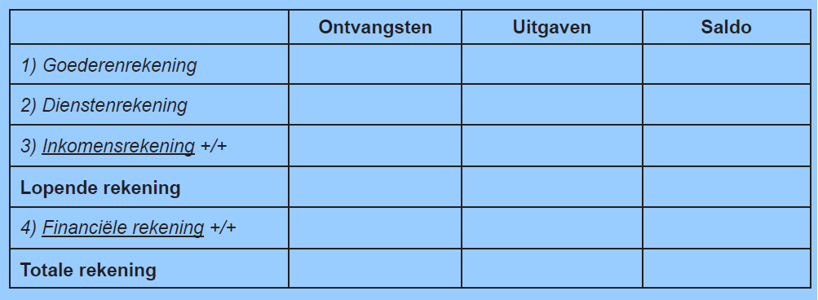
Betalingsbalans rekenhulp

Slide 8
Valutamarkt: flexibele wisselkoersen
2,50
Gebeurtenissen in de economie hebben via de betalingsbalans invloed op de wisselkoers:
economische groei laat de import toenemen;
een verbeterde concurrentiepositie zorgt voor meer export;
economische groei trekt buitenlandse beleggers en investeerders;
een stijging van de (geldmarkt)rente trekt buitenlandse beleggers;
enz, enz….
Q_{v}
2
wisselkoers $ (in €)
1,50
Q_{a}
1
0,50
10
20
30
40
50
hoeveelheid $ × mln
export ↑, waardoor de
ontvangsten op de
betalingsbalans ↑
vraag$ op de
valutamarkt ↑
Concurrentie-
positie VS ↑
Wisselkoers ↑

Slide 9
Valutamarkt: flexibele wisselkoersen
2,50
Wanneer de VS haar rente verlaagt om de binnenlandse bestedingen te stimuleren,
heeft dat ook gevolgen voor de koers van de dollar
(een vereenvoudiging, want er treden méér effecten op!)
Q_{v}
2
wisselkoers $ (in €)
1,50
Q_{a}
1
0,50
10
20
30
40
50
hoeveelheid $ × mln
Beleggen in de VS wordt
minder aantrekkelijk:
ontvangsten BB ↓
vraag$ op de
valutamarkt ↓
Rente VS ↓
Wisselkoers ↓

Slide 10
Betalingsbalans en wisselkoers
Ontvangsten
Betalingsbalans
Betalingen
Wanneer wij geld ontvangen uit het buitenland (bijv. vanwege export van producten), willen we graag euro’s ontvangen.
Buitenlanders moeten dus hun eigen munt omruilen voor euro’s:
zij vragen euro’s op de valutamarkt
Wanneer wij geld moeten betalen aan het buitenland (bijv. vanwege import van producten), willen die bedrijven graag hun eigen valuta ontvangen.
Wij moeten dus onze euro omruilen voor die andere valuta:
dit is dus aanbod van euro’s op de valutamarkt
Overschot
BB
ontvangsten > betalingen
op de betalingsbalans
vraag€ > aanbod€
valutamarkt
Wisselkoers ↑
Tekort
BB
ontvangsten < betalingen
op de betalingsbalans
vraag€ < aanbod€
valutamarkt
Wisselkoers ↓

Slide 11
Flexibele wisselkoersen
Voordeel:
nooit langdurig overschot / tekort op de BB
  bij een BB-tekort zal de wisselkoers dalen
    waardoor de export goedkoper en de import duurder wordt
    de export zal stijgen / de import zal dalen
    het tekort op de BB zal verdwijnen
  bij een BB-overschot zal de wisselkoers stijgen
    waardoor de export duurder en de import goedkoper wordt
    de export zal dalen / de import zal stijgen
    het overschot op de BB zal verdwijnen
Nadeel:
wisselkoersrisico (onzekerheid) remt internationale handel en internationale kapitaalstromen

Slide 12
Flexibele wisselkoers
Wisselkoersen die onbeperkt kunnen schommelen
Vaste wisselkoers
Wisselkoers die wordt vastgelegd met een andere munt
Voordeel:
Automatisch verdwijnen tekorten en overschotten op de betalingsbalans door aanpassing van de wisselkoers
Overheid heeft veel beleidsvrijheid (zoals voor de euro)
Nadeel:
Onzekerheid & risico’s voor exporteurs en importeurs
Voordeel
Meer zekerheid en minder risico’s voor exporteurs en importeurs → meer internationale handel
Nadeel
Het bestaan van tekorten en overschotten op de betalingsbalans
Nationale overheid weinig zeggenschap over het wisselkoersbeleid

Slide 13
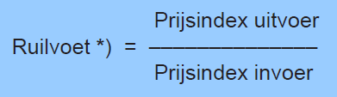
Ruilvoet
Een maatstaf voor de internationale concurrentiepositie is de ruilvoet.
een koersdaling leidt tot (wisselkoers)inflatie

Slide 14
Valutaoorlog
2010:
VS en China beschuldigen elkaar van oneerlijke concurrentie door wisselkoersmanipulatie – valutaoorlog
(Internationale economie)

Slide 15
Wisselkoers-manipulatie
Naar aanleiding van de video:
2,50
Door extra dollars aan te bieden (en er euro’s mee te kopen)
Q_{v}
2
wisselkoers $ (in €)
Daalt de koers van de dollar
1,50
Q_{a}
1
Q’_{a}
Daardoor worden producten uit de VS voor buitenlanders goedkoper
0,50
Hetgeen de concurrentiepositie van VS verbetert
10
20
30
40
50
hoeveelheid $ × mln

Slide 16
Stabiele wisselkoersen
Stabiele wisselkoerssystemen kennen:
een (gewenste) spilkoers
een toegestane afwijking van die spilkoers:
  de zgn. fluctuatiemarge
  geeft de interventie-grenzen aan
  die de bandbreedte aangeven (2x fluc.m)
Binnen de bandbreedte mag de wisselkoers vrij bewegen,
buiten de interventie-grenzen moet de CB ingrijpen (interveniëren)
Deense Kronen t.o.v. Euro
15
14
interventie
grens
wisselkoers DKK (in €-centen)
+ 5% (fluctuatiemarge)
13
spilkoers
- 5% (fluctuatiemarge)
interventie
grens
12
11
10
20
30
40
50
hoeveelheid DKK × mln

Slide 17
Stabiele wisselkoersen
Wanneer we op een moment naar vraag en aanbod op de valutamarkt kijken, kan zich de volgende situatie voor doen.
De koers is te laag (buiten bandbreedte) - interventie is nodig
Door zélf op de valutamarkt DKK te kopen (= euro’s verkopen) kan de centrale bank de koers weer binnen de bandbreedte brengen.
Wanneer CB zélf kopen/ verkopen op de valutamarkt = directe interventie
Deense Kronen t.o.v. Euro
15
Q_{v}
Q’_{v}
14
interventie
grens
wisselkoers DKK (in €-centen)
13
spilkoers
Q_{a}
interventie
grens
12
11
10
20
30
40
50
hoeveelheid DKK × mln

Slide 18
Deense Kroon is te goedkoop
Intervenieren: centrale banken handelen met hun valutareserves.
Deense centrale bank: verkoopt euro’s (kopen DKK)
DCB ziet valutareserve dalen
Europese Centrale bank koopt DKK (“verkoopt” euro’s)
ECB ziet haar valutareserve stijgen
Valuta interventies tijdelijk mogelijk. Voorraden kunnen opraken.
Spilkoers niet meer reëel → devaluatie (verlaging spilkoers) of revaluatie (stijging spilkoers)
Valuta interventies zijn winstgevend. Je koopt de valuta als die goedkoop is

Slide 19
Stabiele wisselkoersen
De CB kan ook indirect interveniëren;
met de geldmarktrente.
Bij een te lage koers, kan
de CB de rente verhogen,
zodat beleggen in Denemarken aantrekkelijker wordt
nu vragen de internationale beleggers meer DKK
zodat de koers weer binnen de bandbreedte komt.
Deense Kronen t.o.v. Euro
15
Q_{v}
Q’_{v}
14
interventie
grens
wisselkoers DKK (in €-centen)
13
spilkoers
Q_{a}
interventie
grens
12
11
10
20
30
40
50
hoeveelheid DKK × mln

Slide 20
Stabiele wisselkoersen
Maken het valutarisico lager.
Dat
  bevordert internationale handel
  (bedrijven zijn -ook bij langere contracten- zekerder over hun kosten/opbrengsten)
  zorgt dat geld zijn meest productieve aanwending vindt
  (beleggers en investeerders durven hun geld nu ook in het buitenland te gebruiken als dat meer oplevert)
Maar: er kunnen structurele betalingsbalansoneven-wichtigheden ontstaan (Griekenland!)

